Slide 1

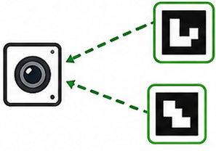





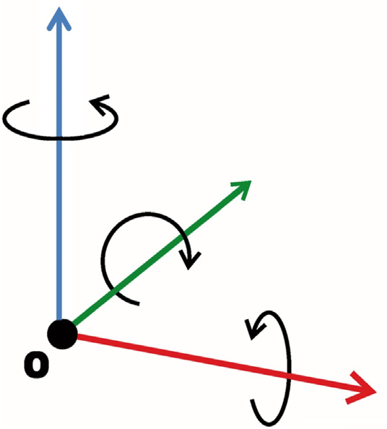
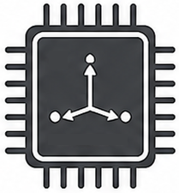

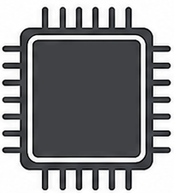
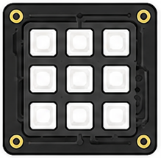
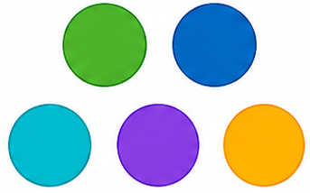















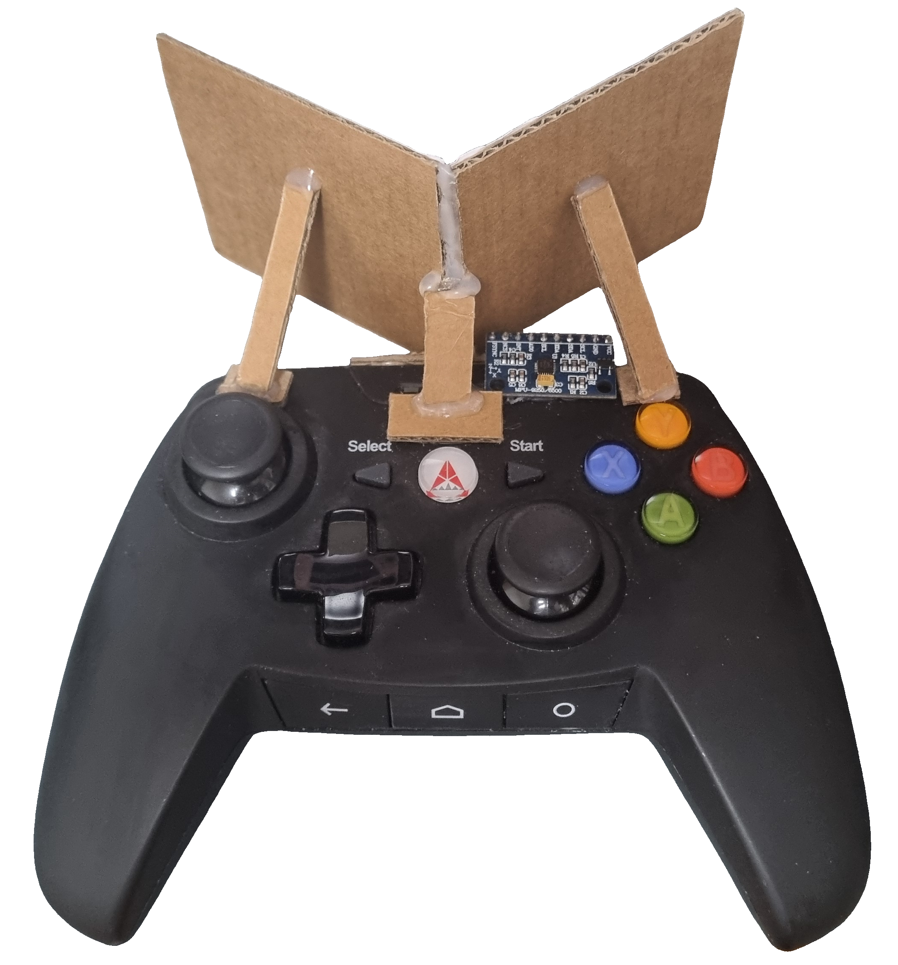
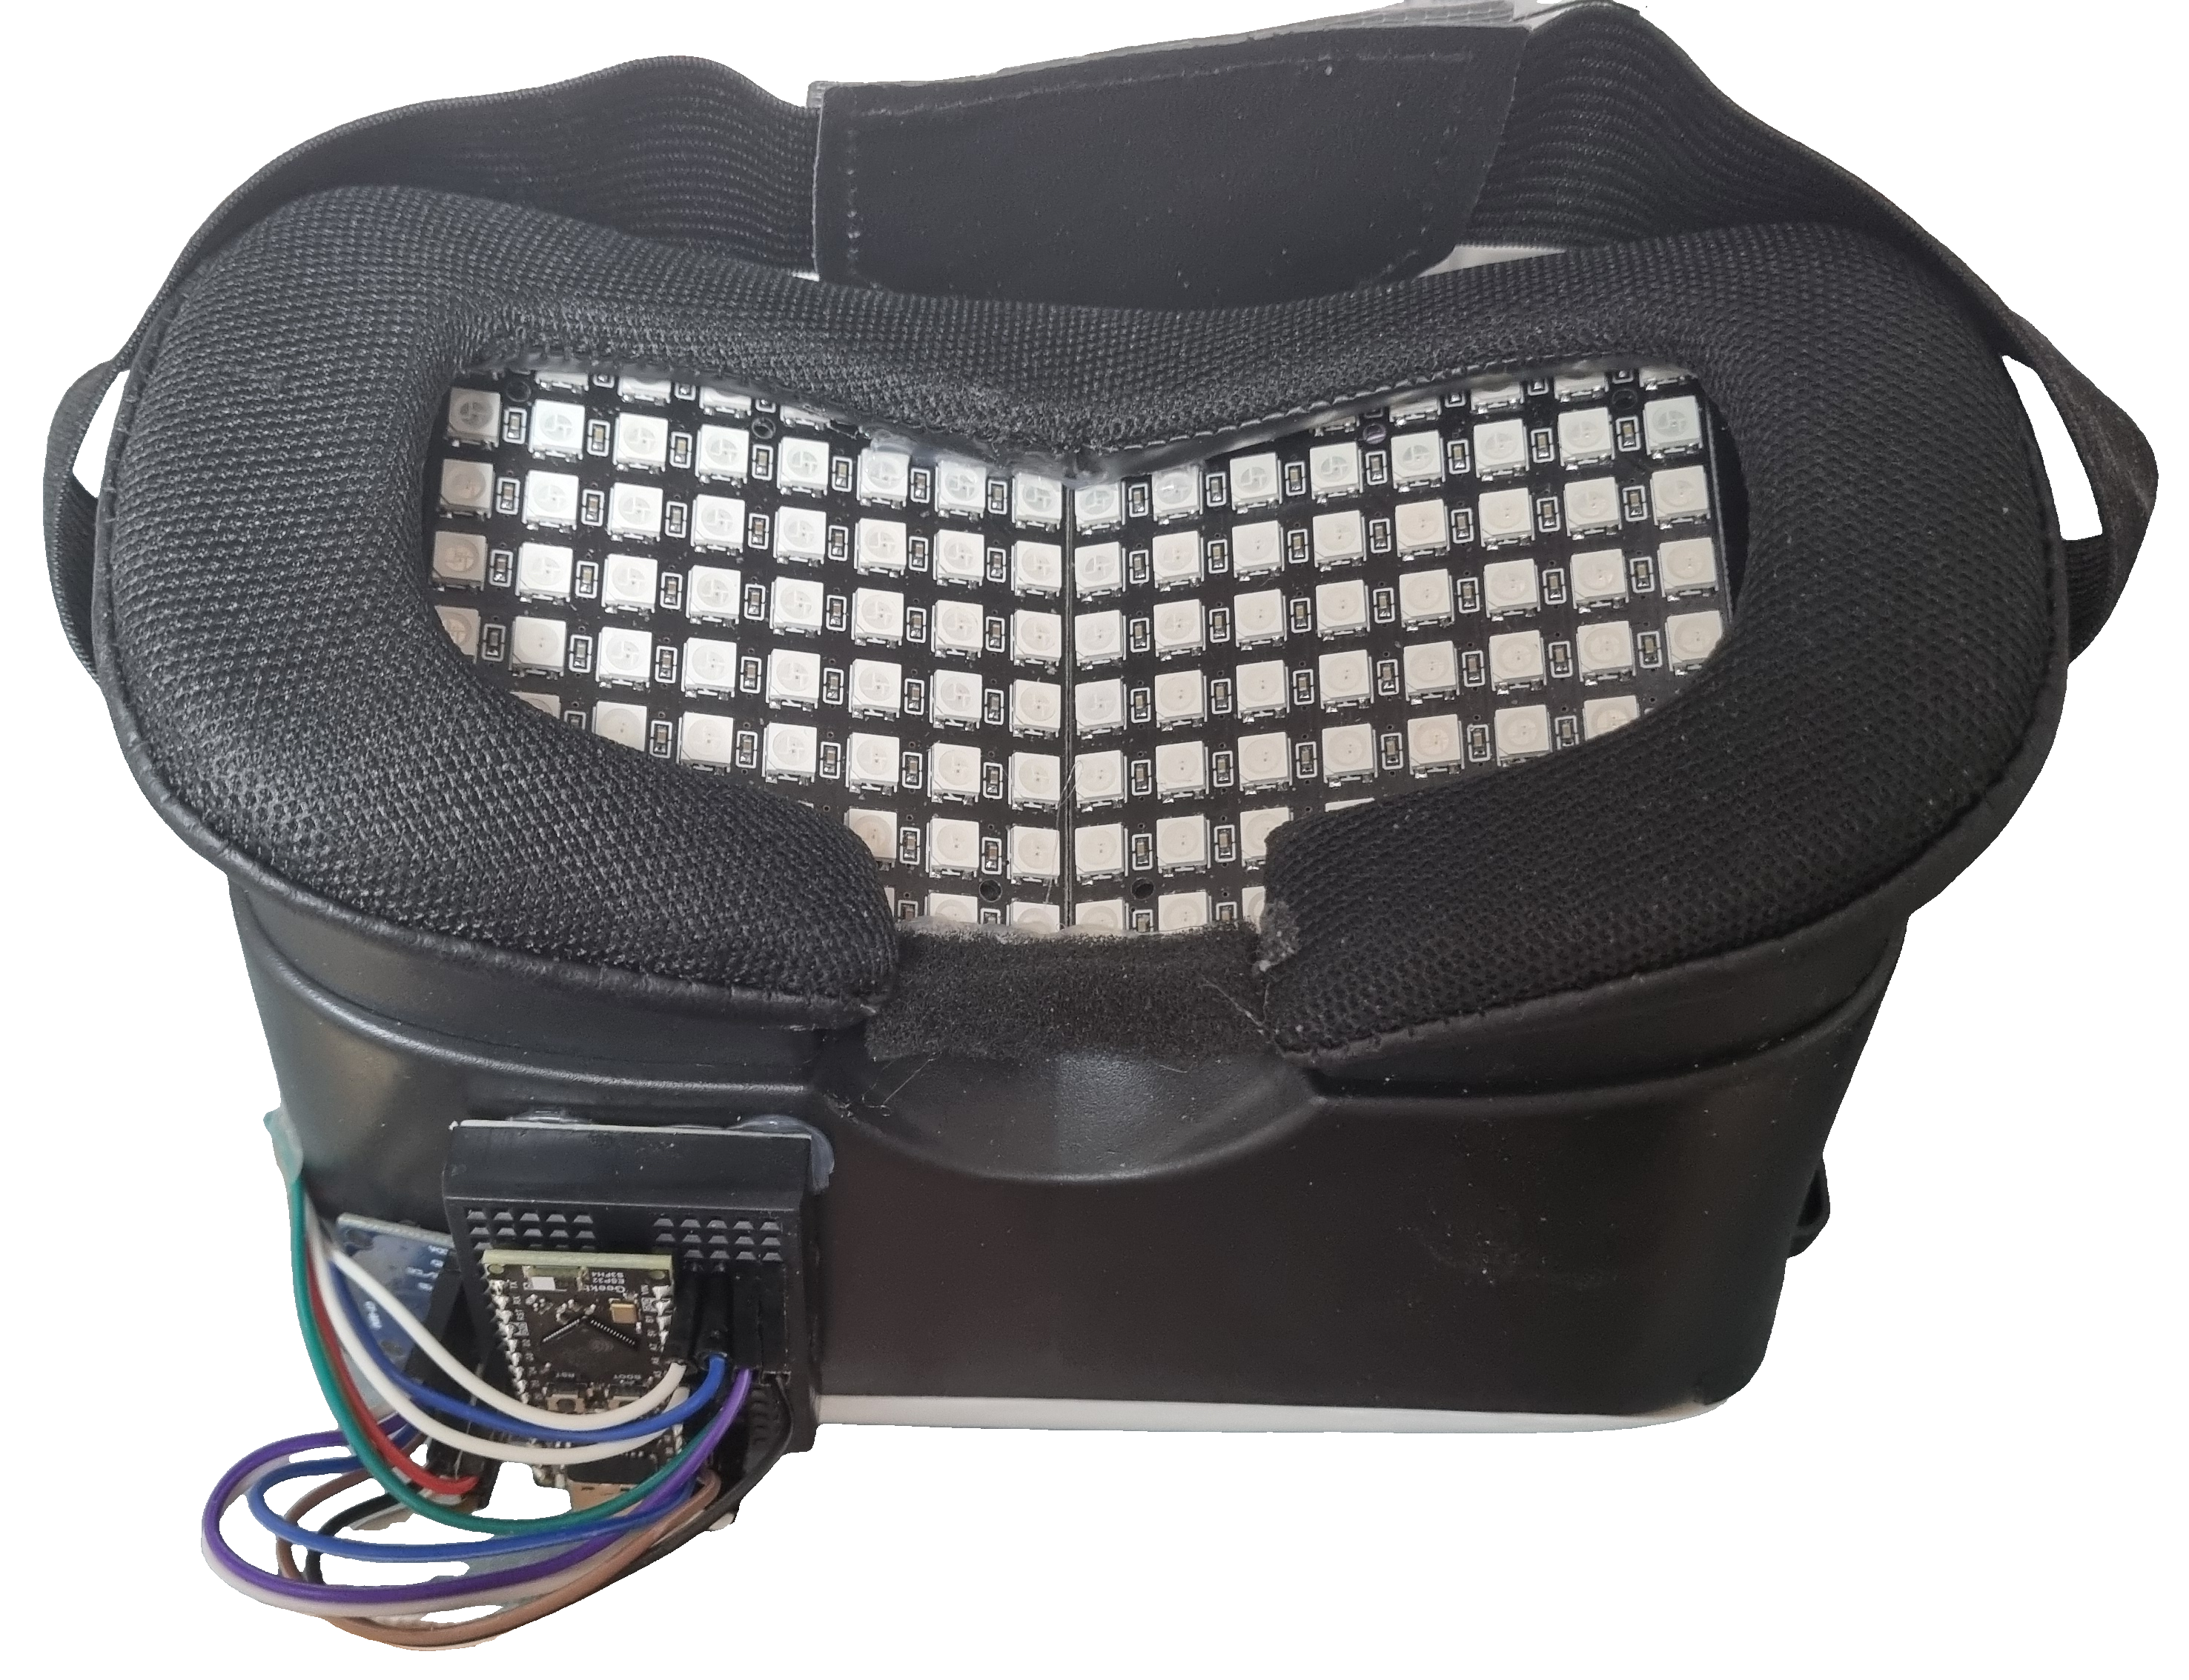
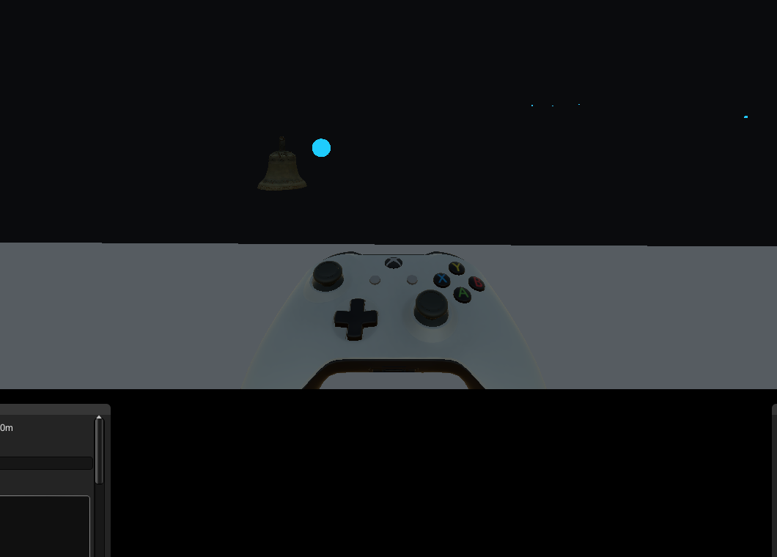
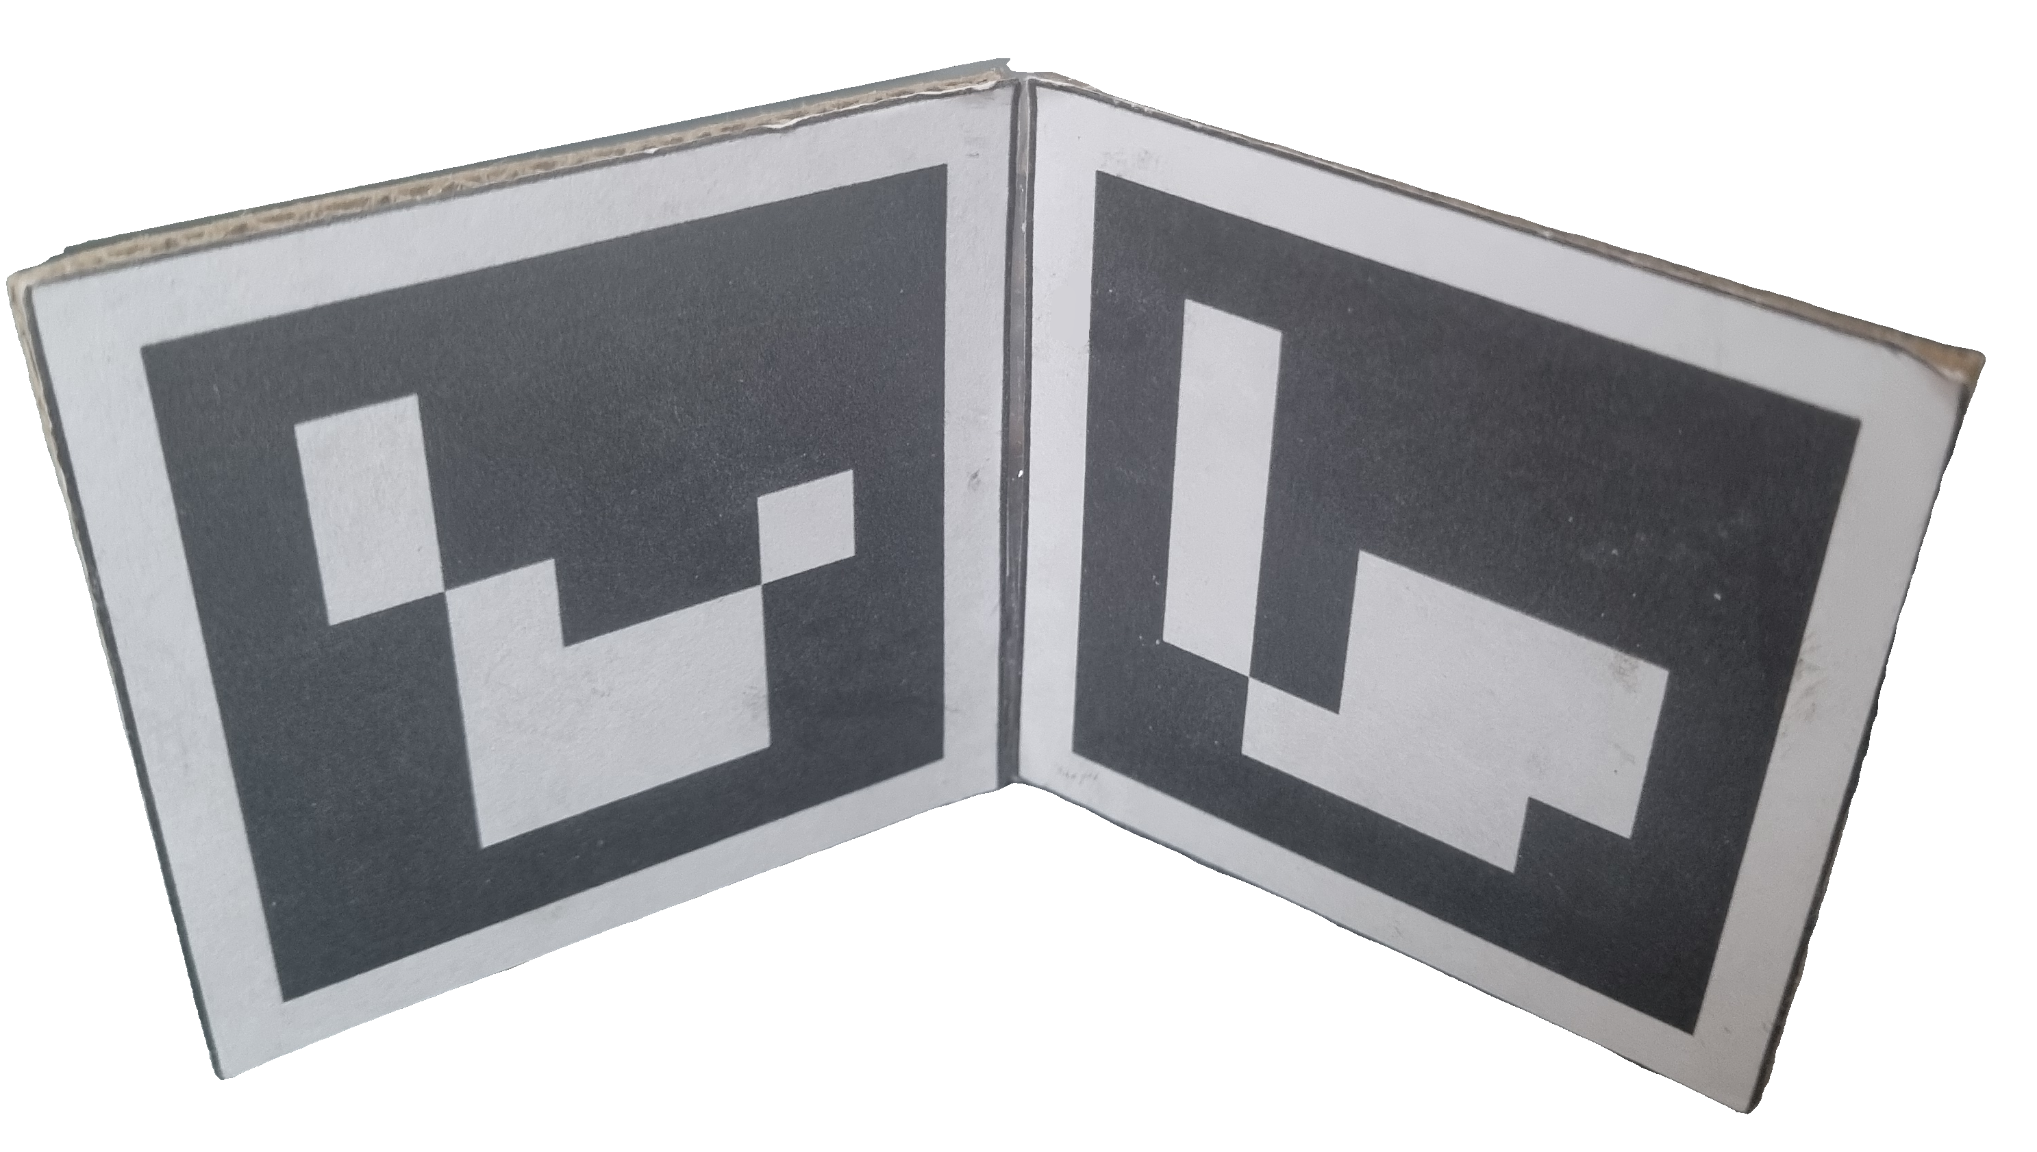
체감기술(고급)
실감피지컬컴퓨팅
Bell Ringer ( 종지기 )
팀원 (팀명)
남현희 (팀 8)
지도교수
이중호
01
개요
02
배경 및 목적
소리의 방향을 빛의 위치로 바꾸어, 눈을 감은 상태에서도 종을 추적하고
이명을 정화하는
감각 기반 게임입니다.
패드의 위치와 회전을 통해
이명을 정화합니다.
본 프로젝트는 보지 못하는 상태에서 소리·빛의 패턴과 색만으로도 독특한 플레이 경험을
만들 수 있는지 실험하는 감각 중심 게임입니다.
이 게임은
눈을 감고
플레이합니다
ArUco 기반 패드 위치 추적
패드의 ArUco 마커를 카메라로
인식 하여 공간 좌표를 실시간 추적
공간 음향
진동
머리 회전
패드
yaw
IMU 기반 회전 감지
Pitch와 roll 회전 값은 IMU 기반, yaw는 ArUco를 통해 회전을 추적
LED
roll
핵심 하드웨어 구성
pitch
폐안 상태에서 구별되는 색 선정
눈을 감은 채 구분이 쉬운 푸른 계열의
색을 사용하여 빛을 명확히 구분
ESP32-S3
WS LED
MPU-9250
ArUco 마커
03
내용
1
2
3
4
5
6
7
준비
종소리 탐색
비바람 뚫기
종 바라보기
이명 정화
보스 이명
숲 엔딩
눈을 감고
감각에 집중
종소리 따라
이동하기
비바람 뚫고
소리 찾아가기
머리 회전을
통해 바라보기
패드 이동을
통해 정화
강화된
이명 정화
모든 이명
정화 후 평화
LED 빛 색상
종 소리 = 초록
비 = 짙은 파랑
벽 = 청록
이명 = 보라
패드 = 주황
머리 회전
입력
ArUco 기반
패드 위치 추적
기술 동작 흐름
패드 IMU
회전 보정
공간 음향 +
LED 매핑
진동 피드백
연동
04
결과
인게임 화면
(종소리를 따라 이동하는 장면)
게임 패드
LED 매트릭스가
내장된 디스플레이
ArUco 마커
QR

